Slide 1
Бросок набивного мяча

Slide 2
Выполни зарядку

Slide 3
Бросок набивного мяча

Slide 4
Изначально важно отметить, что выполнение упражнения метания набивного мяча может иметь множество интерпретаций. Все зависит от цели, поставленной педагогом и необходимости развивать определенные группы мышц. Нужно обозначить, что вес набивного мяча, с помощью которого сдаются школьные нормативы, может составлять от 1 кг до 8 кг.

Slide 5
О технике бросков
Учитывая, что количество возможных вариантов выполнения упражнений с набивным мячом весьма обширна, рассмотрим наиболее часто практикуемые в школах.

Slide 6
Бросок из-за спины
Весьма распространенное упражнение, позволяющее развивать скорость, ловкость, точность, выносливость, технику выполнения. Весь процесс выполнения состоит из последующий действий:
ученик становится на стартовую линию спиной к своим одноклассникам, а лицом к направлению броска мяча;
мяч берется двумя руками, поднимается над головой, отводится назад, а потом резким движение рук подается вперед и вверх;
во время начальной фазы броска тело немного подается назад, а потом одновременно с движением рук подается вперед, ускоряя бросок. Передвигаться за ограничительную линию запрещено;
необходимая дальность полета мяча зависит от его веса. Для нормативного выполнения дается три попытки.

Slide 7
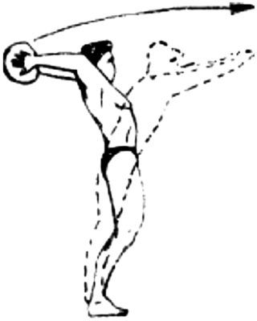
Бросок от груди
Еще одно популярное упражнение, когда набивной мяч необходимо выбросить как можно дальше (либо точнее) от груди. В этом случае могут практиковаться некоторые разновидности. В частности, мяч можно подавать на максимальное зачетное расстояние, а можно отрабатывать точность и ловкость путем передачи мяча партнеру.
В случае передачи мяча вперед себя упражнение мало отличается от броска из-за спины. Правда здесь мяч подается вперед резким выбросом рук от груди вперед и немного вверх. В основном тут задействуют различные группы мышц рук.

Slide 8
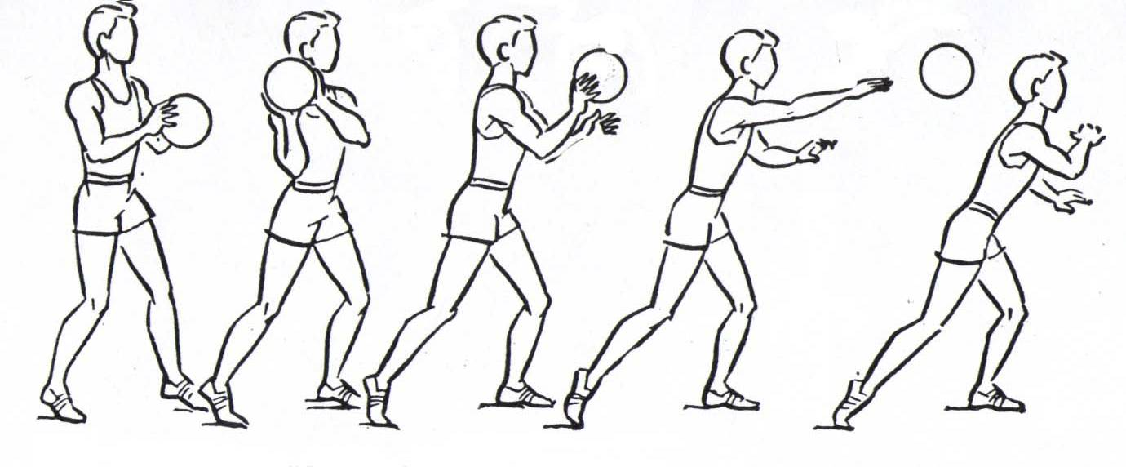
Бросок с плеча
Практикуется, когда в качестве предмета метания используется тяжелый набивной мяч (порядка 8 кг). Метается с места, либо с небольшого разбега. Суть упражнения состоит в необходимости забросить мяч на максимальную длину используя силу рук, туловища, ног.

Slide 9
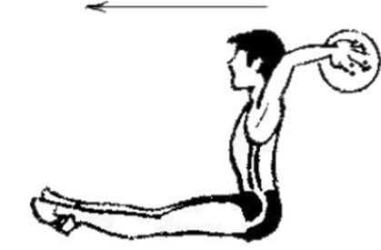
Броски сидя
Здесь применяются набивные мячи небольшого веса (обычно это 1 кг). Как правило, вся суть упражнений сводится к необходимости перебросить мяч на небольшое расстояние (1 – 3 метра)

Slide 10
Задание для самостоятельной работы:
Выполни тест: https://videouroki.net/tests/842494951/

